Slide 1
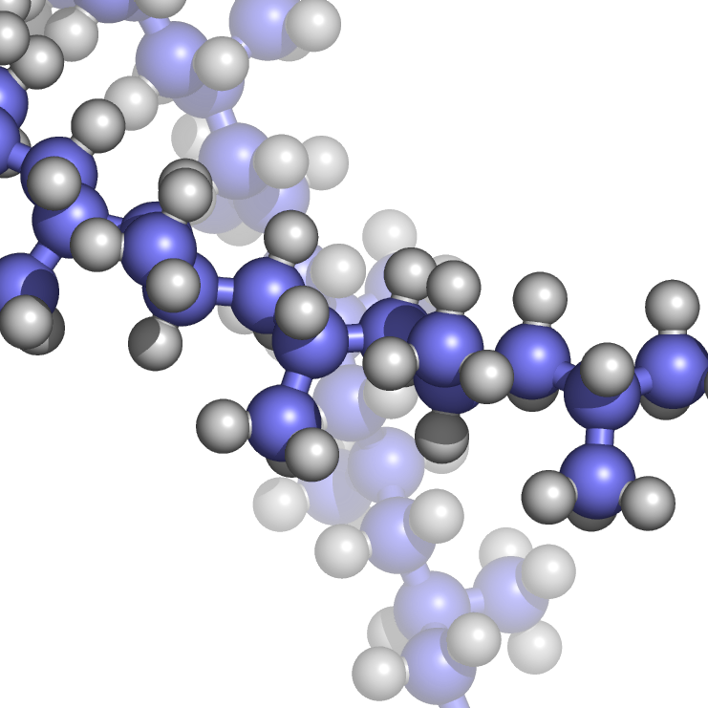
Самостоятельная внеаудиторная работа по дисциплине Химия на тему:” Использование органических содинений”
Работа защищена паролем. Изменение и копирование части работы невозможно
(Попробуйте скопировать часть или удалить это).
Работа Студента ГБОУ СПО ПТ №2 группы 1 КС 1.4 Фрика Александра
Цепочки молекул полипропилена.

Slide 2
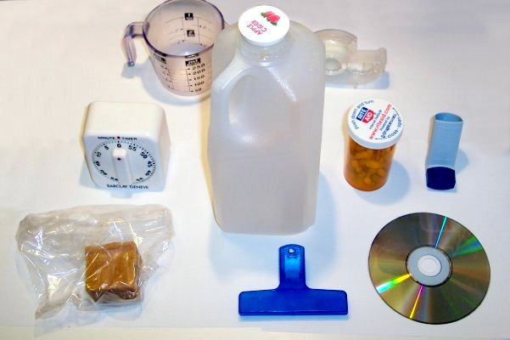
Плассмассы
В современном мире мы постоянно пользуемся повседневными необходимыми вещами, такими как телефон, банковская карточка, канцелярские принадлежности, одноразовой посудой, брелками, периферийными устройствами компьютера т.д. Если взять любую из этих вещей, то она лёгкая или относительно лёгкая(чем могла быть), а сама вещь или её корпус вещевые и легки в производстве. Это достигается за счёт Плассмас.
Для сравнения взять ручку из пластмассы и ручку из металла, то можно сразу почувствовать разницу в весе. А если посмотреть на разницу в цене, то пластмассы лидируют на ценовом рынке
Так что же такое Плассмассы?
Предметы быта, полностью или частично сделанные из пластмассы

Slide 3
Плассмассы
Пластмассы (пластические массы) или пластики — органические материалы, основой которых являются синтетические или природные высокомолекулярные соединения (полимеры).
Название «пластмассы» означает, что эти материалы под действием нагревания и давления способны формироваться и сохранять заданную форму после охлаждения или отвердения. Процесс формования сопровождается переходом пластически деформируемого (вязкотекучего) состояния в стеклообразное (твёрдое) состояние.

Slide 4
История плассмасс
Первая пластмасса была получена английским металлургом и изобретателем Александром Парксом в 1855 году. Паркс назвал её паркезин (позже получило распространение другое название — целлулоид). Паркезин был впервые представлен на Большой Международной выставке в Лондоне в 1862 году. Развитие пластмасс началось с использования природных пластических материалов (жевательной резинки, шеллака), затем продолжилось с использованием химически модифицированных природных материалов (резина, нитроцеллюлоза, коллаген, галалит) и, наконец, пришло к полностью синтетическим молекулам (бакелит, эпоксидная смола, поливинилхлорид, полиэтилен и другие).

Slide 5
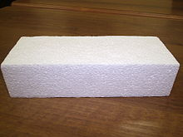
Типы плассмасс
В зависимости от природы полимера и характера его перехода из вязкотекучего в стеклообразное состояние при формовании изделий пластмассы делят на:
Термопласты (термопластичные пластмассы) — при нагреве расплавляются, а при охлаждении возвращаются в исходное состояние;
Реактопласты (термореактивные пластмассы) — в начальном состоянии имеют линейную структуру макромолекул, а при некоторой температуре отверждения приобретают сетчатую. После отверждения не могут переходить в вязкотекучее состояние. Рабочие температуры выше, но при нагреве разрушаются и при последующем охлаждении не восстанавливают своих исходных свойств.
Также газонаполненные пластмассы (пенопласт)— вспененные пластические массы, обладающие малой плотностью.
пенопласт

Slide 6
Свойства пластмасс
Пластмассы имеют ряд ценных свойств: высокую элект­роизоляционную и химическую стойкость, малую звуко- и теплопроводность, хорошую водо-, морозо- и свето­стойкость. Большинство пластмасс стойко к различным минеральным маслам и бензину. Они в среднем в два раза легче алюминия (удельный вес от 0,9 до 1,8), об­ладают высоким сопротивлением истиранию, хорошо работают в условиях вибрационных нагрузок, имеют высокую механическую прочность. Пластические массы хорошо обрабатываются и способны легко соединяться с металлами, тканями, древесиной. Коэффициент тре­ния пластмасс зависит от их состава.
К недостаткам пластмасс можно отнести их малую теплостойкость, которая лежит в пределах 35-250°С и зависит от типа применяемой смолы.

Slide 7
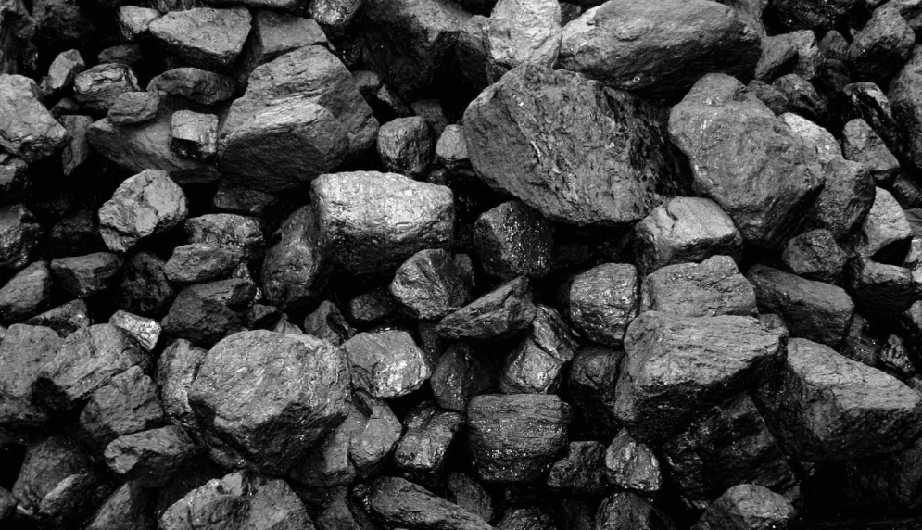
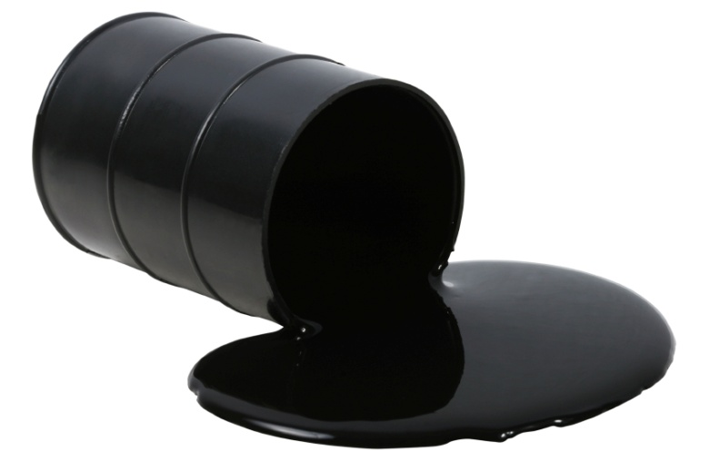
Из чего получают пластмассы
Производство синтетических пластмасс основано на реакциях полимеризации, поликонденсации или полиприсоединения низкомолекулярных исходных веществ, выделяемых из угля, нефти или природного газа, таких, к примеру, как бензол, этилен, фенол, ацетилен и других мономеров.

Slide 8
Методы получения
Литьё/литьё под давлением
Экструзия
Прессование
Виброформование
Вспенивание
Отливка
Сварка
Вакуумная формовка и пр.
Подробно будут представлены некоторые методы

Slide 9
Экструзия
Формование выдавливанием. Получают изделия из термопластов в виде бесконечных труб, стержней, лент и т. п. на червячных прессах (экструдеpax).
Исходные материалы, загружаемые в пресс через бункер, нагреваются с помощью вмонтированных в пресс водяных, паровых или электрических нагревателей, пе­ремешиваются и нагнетаются шнеком в формообразую­щий мундштук. Выходящее из пресса изделие охлажда­ется воздухом или водой и разрезается на части нужной длины.

Slide 10
Прессование
Способ формования изделий из термопластов в вязко-текучем состоянии в литьевых машинах. Исходный материал из бункера через дозатор посту­пает определенными порциями в обогреваемый цилиндр машины. Разогретый до вязко-текучего состояния мате­риал подается поршнем или шнеком через сопло цилинд­ра в прессформу, заполняет ее полость и выдерживается в ней в течение некоторого времени (1—2 минуты) для фик­сации формы изделия. Затем прессформа раскрывается и из нее извлекается готовое изделие.

Slide 11
Сварка
метод обработки пластмасс применяет­ся для соединения деталей из термопластов контактным методом с присадочным материалом или без него.
Термопласты, имеющие ограниченную пластичность при нагревании свариваются с применением присадочного материала в виде прутков или пасты. Реактопласты (например, стеклопластики) свариваются с присадочным материалом ТВЧ и без него или ультразвуком.
Присадочные материалы в виде прутков, подогретые горячим воздухом, а присадочные пасты в холодном со­стоянии плотно укладываются в паз между соединяемы­ми деталями. После этого детали прижимают друг к другу и прогревают.
Без присадочного материала свариваются термопла­сты, приобретающие высокую пластичность в нагретом состоянии (полиэтилен, полиамиды и др.). В этом слу­чае свариваемые поверхности, тщательно пригнанные, прижимают друг к другу под давлением 0,2—-0,3 МН/м² (2—3 кгс/см²) и прогревают токами высокой частоты, ультразвуком или другим способом. Взаимная диффу­зия макромолекул приводит к соединению свариваемых поверхностей с прочностью, равной прочности основного материала.

Slide 12
Где применяются пластмассы
Пластмассы применяют при производстве мебели
Бутылок, одноразовой посуды, пищевых упаковок
Труб, изоленты, пластиковых тар, клеёнок, различных изоляторов
Пакетов, гибких ёмкостей
В автомобильной промышленности, при производстве игрушек, корпусов и коробок

Slide 13
Пластмассы в компьютерных сетях
Пластмассы используются при изготовлении огромного количества вещей, в том числе вещей которыми пользуется или сталкивается с ними системный администратор. Вот частичный список этих вещей:
Изоляция проводов
Корпуса различной электроники
Текстолит(то на что крепятся микросхемы)
Расходный материал(коннекторы, изолента)

Slide 14
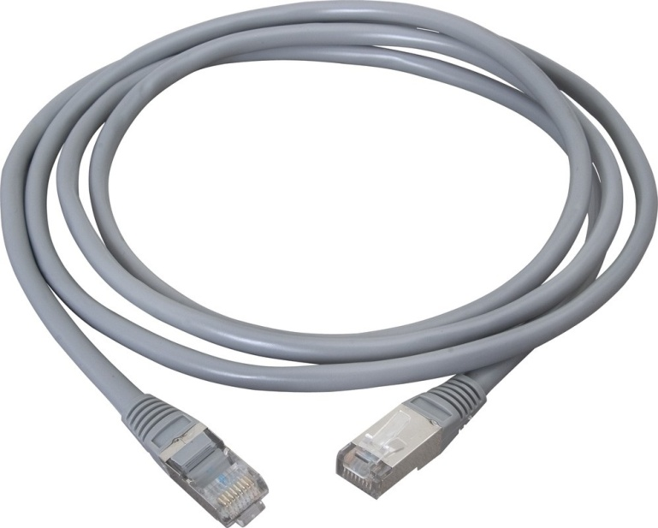
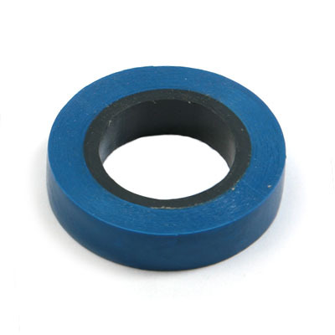
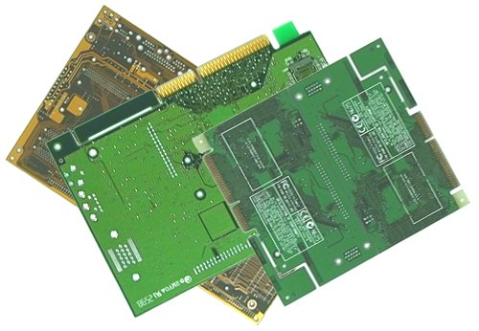
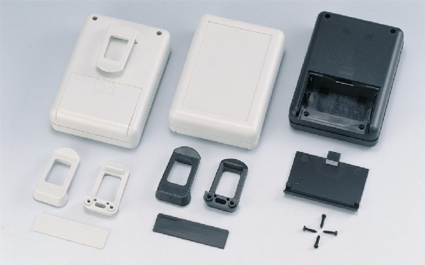
Витая пара с изоляцией
изолента
текстолит
Пластмассовый корпус

Slide 15
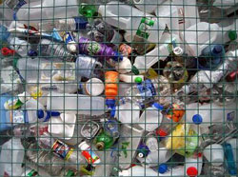
Утилизация пластмасс
Основная проблема утилизации состоит в том, что пластмассы имеют очень высокую устойчивость к разложению (в зависимости от вида пластмассы период распада составляет от 100 до 1000 лет), а при сжигании выделяет в атмосферу токсичные вещества.

Slide 16
Удельная доля пластмасс и пластика в твердых бытовых отходах возрастает из года в год. Сегодня городские мусорные баки забиты примерно на четверть пластиковыми бутылками, полиэтиленовыми пакетами, разовыми упаковками и т.д. Сортировкой мусора никто не занимается и, соответственно, все это перекочевывает на переполненные загородные полигоны для захоронения мусора.

Slide 17
Банальный вывоз мусора можно заменить его переработкой во вторичное сырье, и пластиковый мусор – не исключение. Различают механический и физико-химический методы подготовки сырья ко вторичному использованию.
При механическом методе пластмассы и пластики измельчаются до порошкообразного состояния или мелкой крошки и могут быть использованы в производстве новых пластиковых изделий, получаемых методом экструзии (литье и выдавливание через матрицы под давлением). Качество полученного таким образом вторичного сырья зависит от степени загрязнения и наличия в подготовленном для переработки мусоре инородных материалов: картона, бумаги, органических составляющих и пр. Для очистки сырья можно применить сепарацию. При механическом измельчении химический состав и физико-механические свойства пластмасс и пластиков остаются прежними.

Slide 18
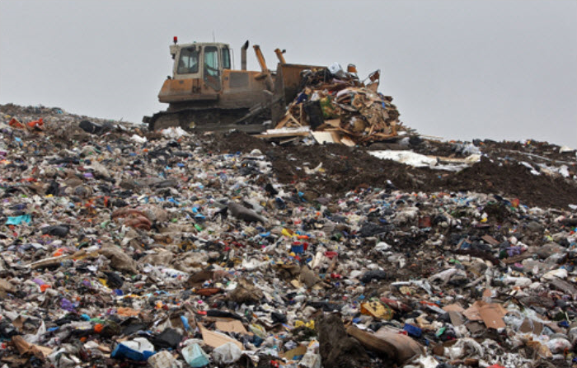
Мусорная свалка

Slide 19
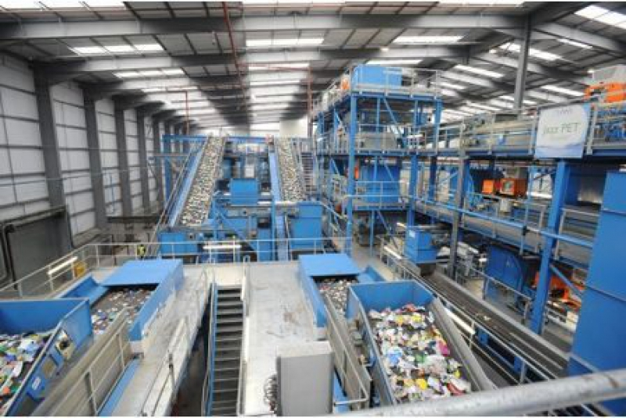
Завод по переработке пластмасс

